Slide 1
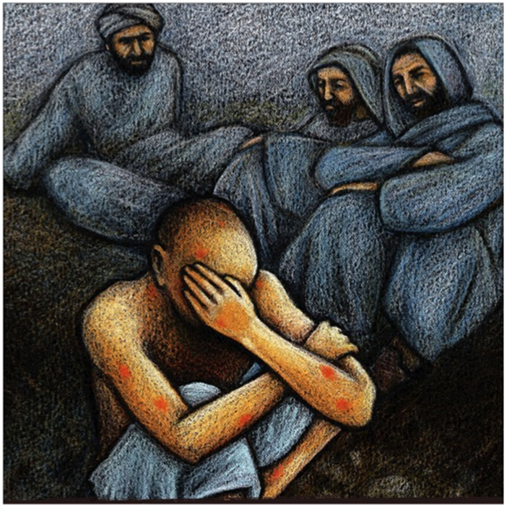
Job en zijn 3 vrienden deel 1

Slide 2
STURCTUUR van het boek Job
Proloog in proza ( 1.1 – 2.13)
Monoloog van Job (3).
Dialogen met de drie vrienden ; 3 cycli met telkens de argumentatie van elke vriend, gevolgd door Jobs reacties. (4 – 27)
Lofdicht en mysterie van de Wijsheid (28)
Monoloog van Job (29 – 31)
Redevoering van ee nieuw personage: Elihu (32-37).
God zelf aan het woord – dialoog met Job (38 – 42.6)
Epiloog in proza (42.7-17)
Lang poëtisch drama (3.1 - 42.6)

Slide 3
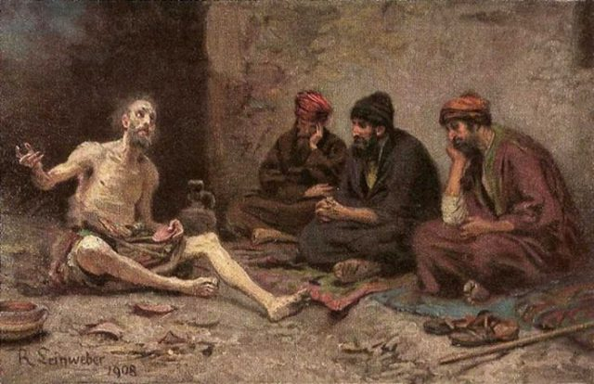
« Drie vrienden van Job, Elifaz uit Teman, Bildad uit Suach en Sofar uit Naäma, hoorden van de rampspoed die hem had getroffen, en ze besloten hem op te zoeken. Onderweg ontmoetten ze elkaar, en samen gingen ze naar hem toe om hun medeleven te tonen en hem te troosten. 12 Toen ze Job vanuit de verte zagen herkenden ze hem niet, en ze barstten uit in luid geweeklaag, ze scheurden hun kleren en wierpen stof omhoog over hun hoofd. 13 Zeven dagen en
zeven nachten bleven
ze naast hem op de
grond zitten zonder
iets tegen hem te
zeggen, want ze zagen
hoe vreselijk hij leed.

Slide 4
Deel met elkaar uw indrukken en gedachten over de komst en de houding (intense reactie) van de 3 vrienden van Job (2:11-13).
Een lange stilte (‘7 dagen en 7 nachten): ‘niemand zei iets tegen hem’ (ze durfden niet? ze wisten niet wat zeggen?). Waarom deze stilte? Wat zijn de weldaden van een stilte (een stilzwijgende aanwezigheid)? Moet je noodzakelijkerwijs iets zeggen om iemand te troosten?
Hoe kun je iemand troosten (een vriend) die lijdt? Wat (niet) doen, wat (niet) zeggen? Waar heb jij het meeste nood aan wanneer je te kampen hebt met pijn en lijden? Waar heb je absoluut geen nood aan? Deel ervaringen met elkaar…
Is jouw kerkgemeenschap een vriend voor zij die lijden? Hoe kan een geloofsgemeenschap ‘vriend zijn’?

Slide 5
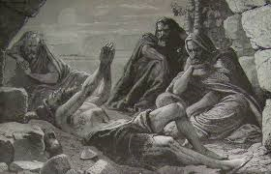
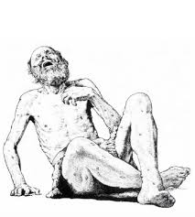
“Laat de dag dat ik geboren ben vergaan!”
“Waarom geeft God het licht aan ongelukkigen, het leven aan verbitterden? Zij wachten op de dood die uitblijft, … hun vreugde kent geen grenzen, ze jubelen als ze hun graf gevonden hebben. Waarom geeft
God het licht aan hem voor wie de weg verborgen blijft, wie hij de weg verspert?”

Slide 6
Job doorbreekt de stilte en dus zijn stoïcijnse houding om zijn ellende en zijn opstand uit te schreeuwen. Kun je begrip opbrengen voor deze reactie? Heb je zelf al zo gereageerd? Heb je er al mee te maken gehad bij anderen? Bespreek met elkaar…
Zolang Job een vroom gelaat toonde en in stilte leed, waren zijn vrienden present. Zodra hij spreekt (klagen en opstandigheid) verbreken de vrienden hun solidariteit en gaat het van kwaad naar erger. Deel uw gedachten en ervaringen met elkaar (als ‘lijdende’ of als ‘vriend’).
Als je te lijden hebt: je durven uiten, een ander gelaat durven tonen; als vriend: in staat zijn om te luisteren, om moeilijke of zelfs choquerende woorden te aanhoren… Is dit makkelijk?
Ben je in jouw kerk genoodzaakt om te lijden in stilte, of is er plaats voor een schreeuw van hoge nood en zelfs opstandigheid?

Slide 7
De eerste om het woord te voeren: Elifaz
« Velen stond je bij met raad en daad en wie de moed ontzonk, heb je gesterkt. 4 Je woorden richtten hem die struikelde weer op, aan knikkende knieën gaf je nieuwe kracht. 5 Maar nu word jij beproefd, en je verliest de moed, nu treft jou het onheil, en je geeft het op. 6 Vertrouw je niet op je ontzag voor God, geeft je onbesproken levenswandel je geen hoop? 7 Ken jij onschuldigen die hij te gronde richtte? Werden rechtschapenen ooit in het ongeluk gestort? 8 Ik heb gezien: wie onrecht ploegt, wie rampspoed zaait, zal het ook oogsten. 9 Eén ademstoot van God, en ze komen om, één vlaag van zijn woede vaagt ze weg. » (4.3-9)

Slide 8
Elifaz begint met lovende woorden, maar die toch al (verborgen?) verwijten inhouden. “Kom nou, Job, jij hebt anderen bemoedigd, opgericht, gesterkt… neem jezelf weer in de hand!” Alsof iemand die er altijd was voor anderen niet het recht heeft om ontmoedigd te zijn… Heeft een (goede) gelovige (als Job) het recht op ontmoediging? Spreek hier met elkaar over!
Door Jobs vroomheid en integriteit te benadrukken toont Elifaz eigenlijk al dat zijn denken zich situeert in het kader van ‘vergelding’ (een idee dat door de 3 vrienden onwrikbaar wordt verdedigd). “Aangezien je vroom en integer bent, komt het wel weer goed. Wat heb je te vrezen?”… Ook al lijkt dit discours op het eerste zicht bemoedigend, het is helemaal niet realistisch, toch? Het komt wel weer goed… Maar wat als het niet goed komt?

Slide 9
« “Je weet toch dat je levenswandel slecht is, dat je zonden ontelbaar zijn?” » (22.5)
« Gelukkig de mens die door God wordt getuchtigd, wijs daarom de straf van de Ont­zagwekkende niet af! Want hij verwondt en hij verbindt, hij slaat en zijn handen genezen.» (5:17,18)
Enkele schuchtere woorden van lof, gevolgd door heel veel verwijten en beschuldigingen die steeds agressiever worden (in Jobs geval bovendien onterecht, vergeet dit niet!): is dit de manier waarop je een vriend in nood kunt troosten? Waarom moet er altijd een ‘MAAR’ gezocht worden?

Slide 10
Elifaz: « Verzoen je met God en leef met hem in vrede, dan zul je weer tot welstand komen. 22 Aanvaard wat je van hem hebt te leren en sluit zijn woorden in je hart. 23 Keer terug tot de Ontzagwekkende en je zult herstellen, zuiver je huis van alle kwaad. » (22.21-23)
Bildad: « Is God dan onrechtvaardig? Zou de Ontzagwekkende het recht verdraaien? 4 Als je kinderen tegen hem gezondigd hebben, gingen zij te gronde aan wat zij zelf misdeden. 5 Als jij je zelf tot God zult wenden en de Ontzagwekkende om genade smeekt, 6 als je rein bent, en rechtschapen – dan zal hij het voor je opnemen en zal de gerechtigheid weer wonen in je huis. » (8.3-6)
Sophar: « O, wilde God zelf toch eens spreken en zich tot jou richten, 6 om de geheimen van zijn wijsheid te onthullen – want ondoorgrondelijk zijn zijn werken –, dan zou je weten: God rekent je niet al je zonden aan. » (11.5-6)

Slide 11
Vergelijk de houding van de drie vrienden aan het begin (bij hun aankomst- 2:11-13) met hun houding tijdens hun toespraken. Praat hierover met elkaar.
Lees nog eens hun argumenten en bespreek: ben je het er mee eens? oneens? Zijn er argumenten bij die je vandaag nog hoort? Zijn het argumenten die je kunt gebruiken bij iemand die te lijden heeft? Wat zou jij in hun plaats gezegd hebben? Wat zou je niet gezegd hebben (zelfs al denk je het)?
Hoe is het mogelijk om zich op te sluiten in religieuze theorieën die formeel worden tegengesproken door de realiteit van het dagelijkse leven. Wat kan er schuilgaan achter sommige schijnbaar vrome uitspraken? Wat kan er gevaarlijk aan zijn? Kun je actuele voorbeelden geven?
Nogal wat gelovigen verschuilen zich achter het perspectief van vergelding (straf of beloning) in het hiernamaals: wat is hier positief aan, wat is hier negatief aan? Stel dat dit perspectief er niet was, zou dit dan jouw manier van leven veranderen? Zou je anders in het leven staan? Zou je het lijden anders benaderen?
Ken je mensen die lijken op Elifaz, Bildad of Sofar? Mensen met hetzelfde discours, dezelfde houding? Herken je jezelf in een van hen?

